Slide 3
Intentions et objectifs
O1 > | S’approprier la nature et la visée de la différenciation pédagogique et de la conception universelle de l’apprentissage (CUA).
O2 > | Planifier la mise en place de dispositifs de différenciation pédagogique dans une activité d’apprentissage et d’évaluation.
O3 > | Appliquer les principes de la CUA dans une diversité de contextes.

Slide 4
Structure de la formation
1
Appropriation : préparation des apprentissages
Mise en situation
La différenciation pédagogique
Quel dispositif ?
2
Accompagnement : réalisation des apprentissages
La conception universelle de l’apprentissage
3
Autonomie : intégration des apprentissages
La planification
de modalités d’évaluation inclusives

Slide 5

Activités de préparation
Activité 1
Mise en situation
Activité 3
Quel dispositif ?
Activité 2
La différenciation pédagogique

Slide 6
Activité 1
Mise en situation
Retour sur le questionnaire
Selon vous, qu’est-ce que la différenciation pédagogique ?
Selon vous, à quoi sert la différenciation pédagogique ?
Selon vous, qu’est-ce que la conception universelle de l’apprentissage ?
Que pensez-vous de l’inclusion scolaire ?

Slide 7
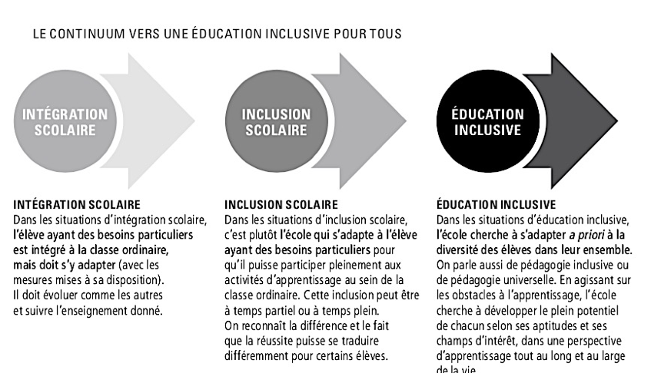
Mise en situation
Activité 1
Source : Conseil supérieur de l’éducation (2017)

Slide 8
Mise en situation
Activité 1
L’évaluation inclusive, c’est mettre en place
un processus de collecte de données permettant de juger de la performance des personnes apprenantes en utilisant une variété de méthodes et de matériels pour déterminer leurs acquis, leurs habiletés et leur motivation afin de prendre des décisions éducatives éclairées.

Slide 9
Mise en situation
Activité 1
« Pour mettre en œuvre une évaluation alignée avec l’éducation inclusive, trois impératifs sont rapportés par Rose et ses collègues (2018) :
L’évaluation est incluse dans l’expérience d’apprentissage
et en est indissociable ;
L’environnement d’apprentissage permet aux apprenants
de faire des choix dans les tâches évaluatives afin d’optimiser
les performances de tous et de diminuer les obstacles potentiels ; et
De la rétroaction à partir d’évaluations fréquentes et continues
est disponible pour les apprenants afin d’identifier leurs forces
et leurs défis, ainsi que les prochaines étapes à franchir. »
Girouard-Gagné et Durand, 2022, p. 123-124.

Slide 10
Mise en situation
Activité 1
Une approche inclusive de l’évaluation s’intéresse particulièrement à la manière de soutenir les apprentissages (Philip, 2013 ; Rose et al., 2018).
De ce fait, la personne enseignante s’assure :
d’indiquer clairement les critères d’évaluation
pour chacun des travaux d’évaluation demandés ;
de rédiger des annotations (rétroactions écrites) de types métacognitif et constructif sur les différents travaux collaboratifs ;

Slide 11
Mise en situation
Activité 1
de proposer des rétroactions (feedback) sur les travaux ;
d’amener les apprenants à faire le point sur les travaux réalisés à l’aide de grilles d’autoévaluation ou d’un questionnaire métacognitif et d’en tenir compte dans leur évaluation ;
de proposer une grille descriptive critériée qui servira
à l’évaluation de la tâche pouvant aussi soutenir l’apprenant pour réaliser son autoévaluation (Girouard-Gagné et Durand, 2022, p. 127).

Slide 12
Activité 2
La différenciation pédagogique
Synonymes :
Différenciation de l’enseignement
Pédagogie différenciée
Enseignement différencié
Différenciation des apprentissages
Différenciation des pratiques enseignantes

Slide 13
La différenciation pédagogique
Activité 2
« Différencier, c’est organiser les interactions et les activités
pour que les élèves soient constamment, ou du moins
le plus souvent possible, confrontés aux situations didactiques les plus fécondes pour lui. La pédagogie différenciée pose
le problème d’amener les élèves non pas à un point déterminé (comme nous le faisons en fonction de nos programmes)
mais chacun à son plus haut niveau de compétence »
(Perrenoud, 1997).

Slide 14
La différenciation pédagogique
Activité 2
« La zone proximale de développement se définit par la distance entre ce que l’apprenant est capable de faire seul et ce qu’il est capable de faire avec une aide externe (adulte, expert, pairs…). Au-delà de la zone proximale de développement, l'apprenant ne peut réussir, même avec l’aide d’autrui » (Vygotsky, 1985).
ZPD

Slide 15
La différenciation pédagogique
Activité 2
Premiers pas vers une pédagogie différenciée
Note à l’attention de Micheline : la vidéo présente dans le diaporama original provoque un blocage de mon application PowerPoint. Il ne m’est donc pas possible de l’insérer dans cette diapo.

Slide 16
Différenciation pédagogique : explication
Activité 2
Note à l’attention de Micheline : la vidéo présente dans le diaporama original provoque un blocage de mon application PowerPoint. Il ne m’est donc pas possible de l’insérer dans cette diapo.

Slide 17
Différenciation pédagogique
CORRIGÉ
Activité 2
Les diversités des apprenants sont nombreuses : on compte notamment les champs d’intérêts et habiletés, de forces et besoins et même certaines incapacités.
La différenciation pédagogique prend en compte le rythme d’apprentissage et les manières d’apprendre de chacun.
Elle a pour but que les élèves aient plusieurs occasions d’explorer les concepts, de comprendre les idées, et de démontrer ce qu’ils savent et ce qu’ils comprennent.
La différenciation peut se faire sous plusieurs formes : l’enseignant peut fournir des tâches à difficultés variables ou différents niveaux de soutien selon les besoins des élèves.
La différenciation peut influencer l’organisation de l’espace physique de la classe, le choix des ressources d’apprentissage, la manière dont l’enseignement est planifié et assuré et la manière d’évaluer.
La clé de la différenciation est de bien connaître ses élèves et d’employer une variété de stratégies d’enseignement.
Une autre caractéristique de la différenciation pédagogique est l’utilisation de groupes flexibles, qui permettent à l’élève de changer de groupe de travail souvent.
La différenciation profite principalement à quatre groupes d’élèves : ceux ayant une incapacité, les étudiants ayant un besoin en francisation, les élèves doués et les élèves à risque de décrochage.

Slide 18
Pourquoi différencier ?
Activité 2
La différenciation pédagogique a pour but
de favoriser l’apprentissage de tous les élèves.
Rendre la tâche accessible à l’élève.
Permettre l’atteinte d’objectifs cognitifs, méthodologiques ou comportementaux.
Motiver l’élève à apprendre.
(Durand et Chouinard, 2012)

Slide 19
Quand différencier ?
Activité 2
Une démarche de différenciation pédagogique s’amorce donc lorsqu’un enseignant est confronté à un apprentissage non optimal
chez un élève, un sous-groupe d’élèves
ou un groupe d’élèves.

Slide 20
Différenciation pédagogique
Activité 2
Quelles sont les conditions gagnantes pour mettre
en œuvre la différenciation pédagogique ?
Planifier la différenciation
Placer l’élève dans sa zone proximale de développement
Favoriser les échanges entre pairs
Développer la coopération entre les enseignants
Planifier la différenciation

Slide 21
Types de différenciation
Activité 2
Gillig (1999) | simultanée et successive alternative
Tomlinson (2004) | centrée sur les habiletés basée sur les concepts
Meirieu (1984) | des techniques, des stratégies d’apprentissage, des regroupements d’élèves

Slide 22
Activité 3
Quel dispositif ?
La différenciation pédagogique peut se vivre par la mise en place
de quatre dispositifs :
Les contenus
Les structures
Les processus
Les productions

Slide 23
Les contenus
Activité 3
Programme d’études et matériel didactique qui soutiennent l’apprentissage.
Ce sur quoi porte la tâche, le sujet.
La différenciation des contenus implique
une distinction entre :
le contenu que certains apprendront ;
le contenu que plusieurs apprendront ;
le contenu que tous devront apprendre.

Slide 24

Exemples en mathématiques
45 élèves sont regroupés en équipes de 3. L’enseignante compte 13 trousses de matériel pour la classe. Elle pense qu’elle en manquera. L’enseignante a-t-elle raison ?
Traces de ma démarche
Ma justification
L’enseignante a-t-elle raison ? (Encercle ta réponse)
OUI NON
Pourquoi ? (Colorie l’explication qui correspond
à la réponse que tu as trouvée.)
Je pense qu’il en manquera.
Je pense qu’il y en aura juste assez.
Je pense qu’il y en aura trop.

Slide 25
Pistes de différenciation des contenus
Activité 3
Enlever le choix de réponse et justifier à l’aide
d’un court texte.
Modifier les données du problème pour que le calcul se fasse mentalement.
Complexifier le problème en ajoutant une contrainte supplémentaire.

Slide 26
Les structures
Activité 3
Intervenir sur l’environnement et l’organisation
de la classe pour mieux gérer les apprentissages.
Organisation de la tâche :
Regroupement d’élèves.
Organisation physique des lieux.
Organisation du temps d’apprentissage.
Choix des ressources matérielles utilisées.
Degré de guidance des personnes-ressources.

Slide 27
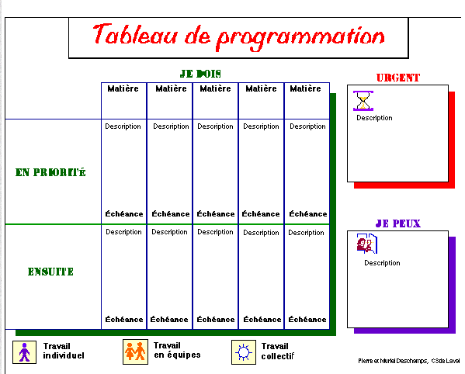
Exemple d’organisation du temps d’apprentissage
Activité 3
Source : Pierre Deschamps et Muriel Brousseau-Deschamps (2001). Commission scolaire de Laval

Slide 28
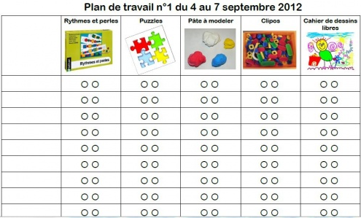
Exemple d’un plan de travail
Activité 3
Source : Foy à l’école http://www.fofyalecole.fr/plan-de-travail-et-inscriptions-aux-ateliers-a49304940

Slide 29
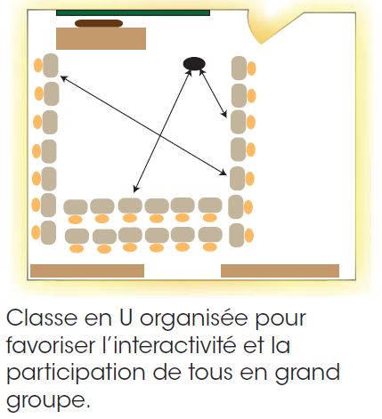
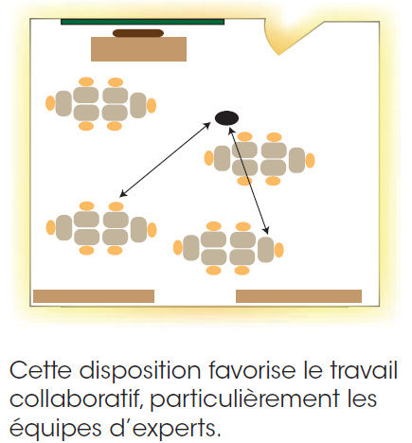
Exemples d’organisation physique
Activité 3

Slide 30



Exemples du niveau de guidance
Activité 3

Slide 31
Les processus
Activité 3
Intervenir sur le comment de la tâche.
La manière de réaliser la tâche.
La différenciation des processus suppose une prise en compte :
  des rythmes d’apprentissage,
  des stades de développement,
  des modes de pensée,
  des modes de communication,
  des stratégies cognitives et métacognitives,
  de la motivation et de l’engagement.
Stratégies pédagogiques, consignes, outils, etc.

Slide 32
Exemples
Activité 3
Donner des consignes de façons variées.
Favoriser le travail d’équipe.

Slide 33
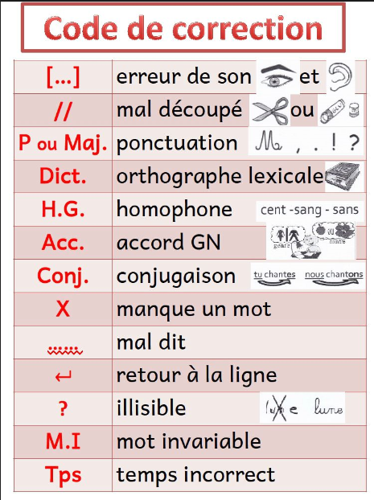
Source : La classe à Vefa (2012). http://laclasseavefa.canalblog.com/archives/2012/07/26/24778145.html

Slide 34


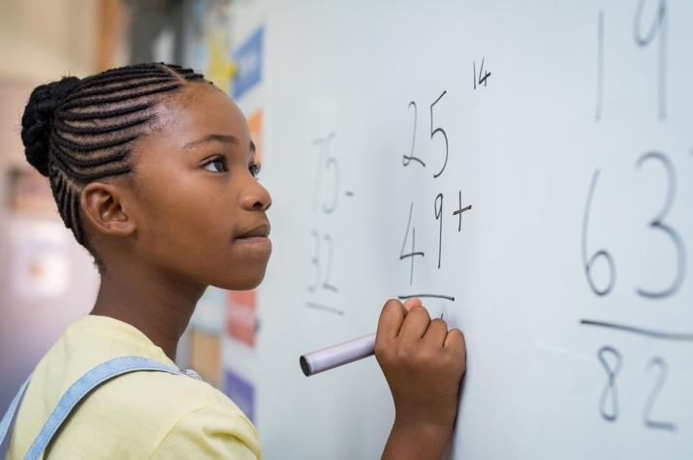

Outils et matériel
Activité 3

Slide 35
Les productions
Activité 3
Choix du véhicule de communication pour démontrer l’apprentissage des élèves :
Les traces.
Le produit lui-même (longueur, quantité, complexité).
Le médium utilisé.
Le mode de communication.

Slide 36
Les productions
Activité 3
Exposition artistique
Cartes
Diagrammes conceptuels
Maquettes
Peintures murales
Dioramas
Poèmes
Dessins
Portfolios
Essais
Projets de recherche
Organigrammes
Projets scientifiques
Diaporamas
Rapports de laboratoire
Récits
Graphiques ou tableaux
Pièces de théâtre
Lettres
Dépliants touristiques
Carnets ou journaux
Vidéos
Compétitions sportives
Exposés oraux
Danse/mouvement
Marionnettes
Débats
Musique, chanson
Photos
Démonstrations scientifiques
Lecture publique
Entretiens
Journaux
Interrogations orales
Entrevues descriptions
des processus

Slide 37
Quel dispositif ?
Activité 3
Contenus C’est ce que doit apprendre l’élève. C’est ce que les élèves devraient faire comme apprentissage. Ce sont les programmes d’études, ainsi que le matériel didactique qui soutient l’apprentissage visé. Textes variés, sujets variés (flexibilité). | Productions C’est le résultat de la tâche, le produit fini, la réalisation. En variant la longueur, la quantité et la complexité de la tâche. En variant le mode de communication : débat, croquis au tableau.
Processus C’est réfléchir sur les apprentissages réalisés (la métacognition). En variant les façons dont vont se faire les apprentissages. En planifiant différentes interventions et les ressources pour accompagner et guider les élèves. En variant les outils (par ex. : matériel de manipulation, référentiel visuel, organisateur d’idées…) En prévoyant des formes différentes d’évaluation (par ex.: grilles d’autoévaluation, coévaluation, entrevues…) | Structures C’est l’organisation de la classe et l’environnement. En variant les regroupements d’élèves (selon les besoins, les intérêts, etc.). En alternant les activités individuelles, les activités de sous-groupes et les activités collectives. En formant des groupes de besoins. En modifiant l’aménagement de la classe.

Slide 38
Quel dispositif ?
CORRIGÉ
Activité 3
 | Différenciation pédagogique | Dispositif ?
1 | Ajouter des sous-titres à un texte long. | Contenu/structure
2 | Offrir un horaire individualisé. | Structure
3 | Donner plusieurs exercices courts à la place d’un seul plus long. | Processus
4 | Faire ressortir les éléments essentiels ou les informations importantes à retenir. | Contenu/structure
5 | Donner un choix à l’élève quant à l’ordre de réalisation des tâches. | Processus
6 | Allouer plus de temps pour effectuer la tâche. | Structure
7 | Faire lire des bandes dessinées. | Production
8 | Travailler avec de la musique ou chanter pour mémoriser des connaissances. | Processus
9 | Donner les textes à l’avance. | Structure
10 | Annoter les productions des élèves. | Contenu/processus

Slide 39
Quel dispositif ?
CORRIGÉ
Activité 3
 | Différenciation pédagogique | Dispositif ?
11 | Grossir le format des caractères d’imprimerie. | Contenu/structure
12 | Faire connaître les buts de la tâche avant sa réalisation. | Processus
13 | Utiliser un agenda avec des images significatives. | Structure
14 | Prévoir diverses façons d’effectuer un retour réflexif (grilles de vérification, grille d’autoévaluation ou de coévaluation, etc.). | Processus
15 | Permettre de brèves pauses en cours de réalisation. | Structure
16 | Permettre de travailler en adoptant diverses positions (debout, assis, à plat ventre, à genoux avec les feuilles placées sur la chaise). | Structure
17 | Réduire le nombre d’information sur une page. Enlever les informations superflues. | Contenu
18 | Permettre de travailler à proximité de l’adulte ou d’un pair. | Structure
19 | Offrir un outil pour gérer le temps (sablier ou chronomètre). | Structure

Slide 40
Pour conclure
Différencier, c’est permettre
des apprentissages pour un plus grand nombre d’élèves en utilisant des dispositifs pour situer l’enseignement dans leur zone proximale de développement.

Slide 41
Références
Conseil supérieur de l’éducation (2017). Pour une école riche de tous ses élèves : s’adapter
à la diversité des élèves, de la maternelle à la 5e année du secondaire. https://www.cse.gouv.qc.ca/trousse-pour-une-ecole-riche/
Durand, M.-J. et Chouinard, R. (2012), L’évaluation des apprentissages : de la planification
de la démarche à la communication des résultats (2e éd.), Montréal (Québec), édition MD.
Girouard-Gagné, M. et Durand, M. J. (2022). Les modalités d’évaluation des apprentissages
à l’enseignement supérieur : L’apport de la conception universelle de l’apprentissage (CUA) dans un contexte inclusif d’enseignement à distance. Médiations et médiatisations, (9), 121-131.
Laveault, D. (2005). Le jugement professionnel de l’enseignant : quel en est l’impact
sur l’acte d’évaluer ? Mesure et évaluation en éducation, 28(2).
Philip, C. (2013). L’inclusion scolaire qu’en est-il ?. L’Express. https://blogs.lexpress.fr/the-autist/files/2013/09/L_inclusion-scolaire-2-C.-PHILIP.pdf
Perrenoud, P. (1997). Construire des compétences dès l’école. Paris (France), ESF éditeur.
Rose, D. H., Robinson, K. H., Hall, T. E., Coyne, P., Jackson, R. M., Stahl, W. M. et Wil-causkas, S. L. (2018). Accurate and Informative for All: Universal Design for Lear-ning (UDL) and the Future of Assessment. In Elliott, S., Kettler, R., Beddow, P., Kurz, A. (dir.) Handbook
of Accessible Instruction and Testing Practices. Springer, Cham.
Vygotsky, L. S. (1985). Pensée et Langage. Paris (France), Éditions Sociales Françaises.

Slide 42
Crédits
Conceptrices principales :
Myriam Girouard-Gagné, doctorante en évaluation des apprentissages et conseillère pédagogique, Université de Montréal.
Marie-Aimée Lamarche, Ph. D. en évaluation des apprentissages, Université de Montréal.
Inspiré des travaux de :
Micheline Joanne Durand, Ph. D., professeure en évaluation des apprentissages, Université de Montréal, référente conseil scientifique APPRENDRE, GTE 7.
Sous la supervision de :
Micheline Joanne Durand, Ph. D., professeure en évaluation des apprentissages, Université de Montréal, référente conseil scientifique APPRENDRE, GTE 7.
Pascal Ndinga, Ph. D., professeur à l’Université du Québec à Montréal, coordinateur GTE 7.

